Slide 1
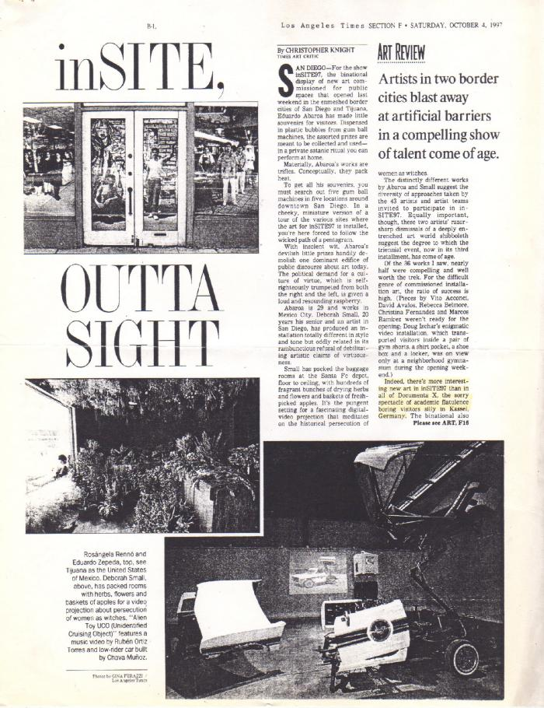
Imágenes excéntricas de América Latina y Estados Unidos (GD-D-00561)

Slide 2
Revista de Crítica Cultural Nº 16 (GD-D-00179)

Slide 3
Revista de Crítica Cultural Nº 8 (GD-D-00138)

